Slide 1
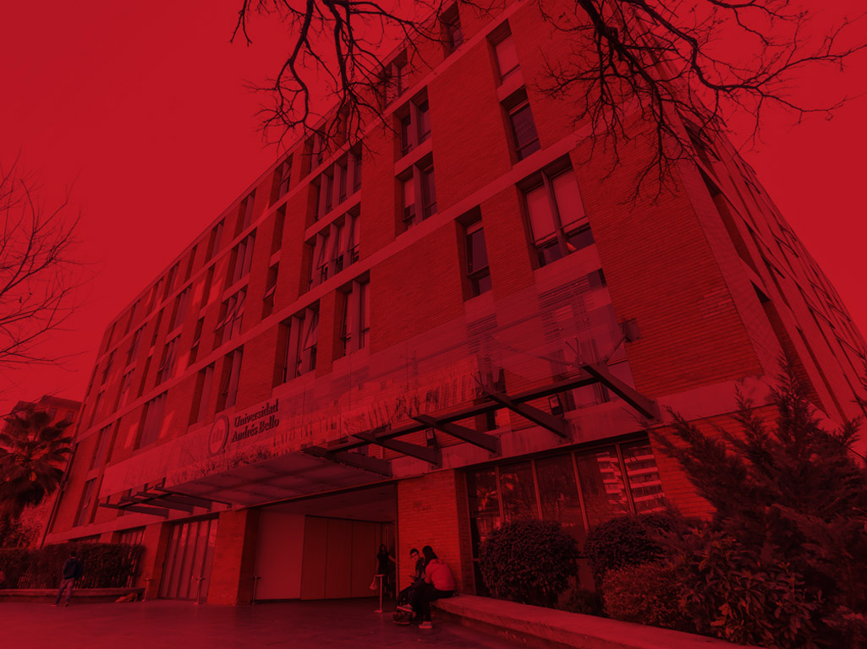


VALIDGATE - SISTEMA DE CONTROL DE INGRESO Y SALIDA ESTUDIANTIL
Profesor
Francisco Pérez Barahona
Autor
Matías Ignacio Reyes Bettancourt
Fecha de la presentación
Mayo 2026
Notes:
Saludos estimados profesores y compañeros y compañeras, mi nombre es Matías Reyes y hoy les presentaré mi proyecto de título, el cual consiste en el desarrollo de un sistema para el control seguro de ingreso y salida de estudiantes en instituciones educativas, al cual llamaremos Validgate
Este proyecto nace a partir de una problemática real observada en el contexto escolar actual y sus problemas a la hora de salvaguardar la entrada y salida de estudiantes a un recinto educacional.

Slide 2

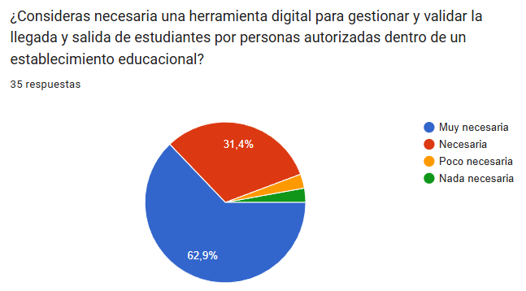
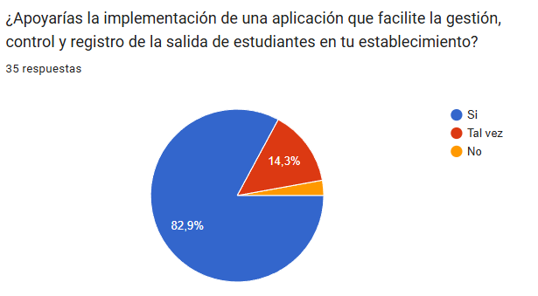
Contextualización
Notes:
Para validar esta problemática, se realizó un levantamiento de información a aproximadamente 35 personas mediante una encuesta.
Estos resultados refuerzan que el problema no es aislado, sino que es percibido por distintos actores del entorno educativo.

Slide 3
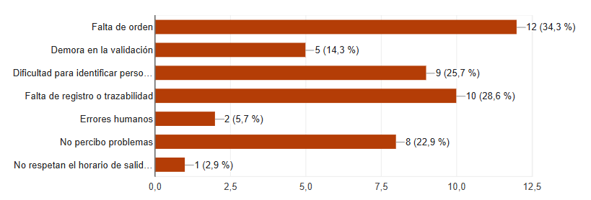
Contextualización
Actualmente, el control de ingreso y salida de estudiantes en instituciones educativas se realiza mediante procesos manuales, basados en el reconocimiento visual y el criterio del personal.
Esto genera dificultades en el control, validación de identidad y trazabilidad de los eventos.
Notes:
Actualmente, en muchos establecimientos educacionales, el control de ingreso y salida de estudiantes se realiza mediante procesos manuales
Uno de los principales resultados indica que aproximadamente un 34% de los encuestados percibe falta de orden en el proceso.
Además, se identificaron dificultades en horarios de alta demanda y una alta dependencia de validación manual.
Esto implica que la validación de las personas que retiran o acompañan a los estudiantes depende principalmente del reconocimiento visual o del criterio del personal.
En condiciones normales esto puede funcionar, pero en escenarios de alta demanda, como horarios de salida, se vuelve complejo mantener un control adecuado.
En el gráfico de barras mostrado, se puede ver que de un universo de personas encuestadas, la mayoría considera como problema la falta de orden, falta de registros y trazabilidad y dificultad para identificar al personal encargado.

Slide 4
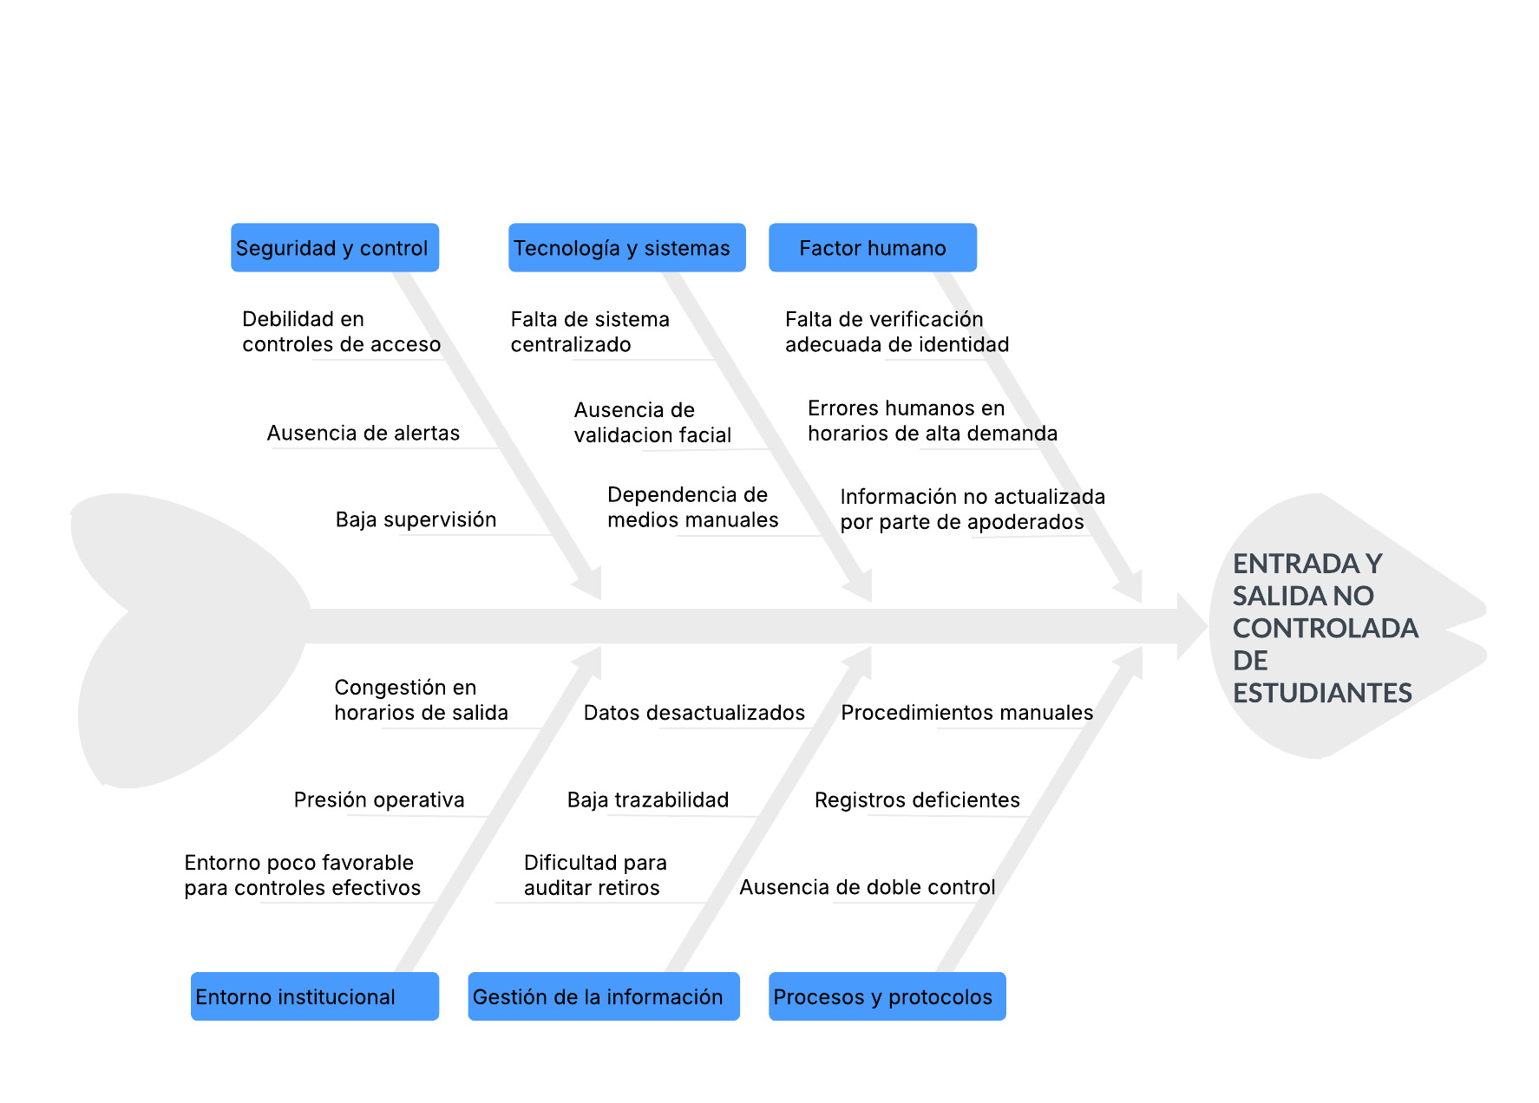
Diagrama de Causa-Efecto
Notes:
Para entender mejor el problema, se realizó un análisis de causa y efecto.
Aquí se pueden observar causas como el factor humano, la falta de tecnología, debilidades en los procesos, problemas en la gestión de la información y aspectos institucionales.
Esto demuestra que el problema no tiene una única causa, sino que es el resultado de múltiples factores interrelacionados.

Slide 5
Objetivo General
Desarrollar una solución informática orientada al control seguro de ingreso y salida de estudiantes en instituciones educativas, mediante la implementación de un sistema que permita validar la identidad de las personas involucradas, registrar eventos y garantizar la trazabilidad del proceso, integrando mecanismos de autenticación como códigos QR, PIN y validación manual controlada.
Notes:
En base a lo anterior, se define como objetivo general desarrollar una solución informática que permita controlar de forma segura el ingreso y salida de estudiantes.
Esto mediante la validación de identidad de las personas involucradas y el registro de eventos, asegurando la trazabilidad del proceso.

Slide 6
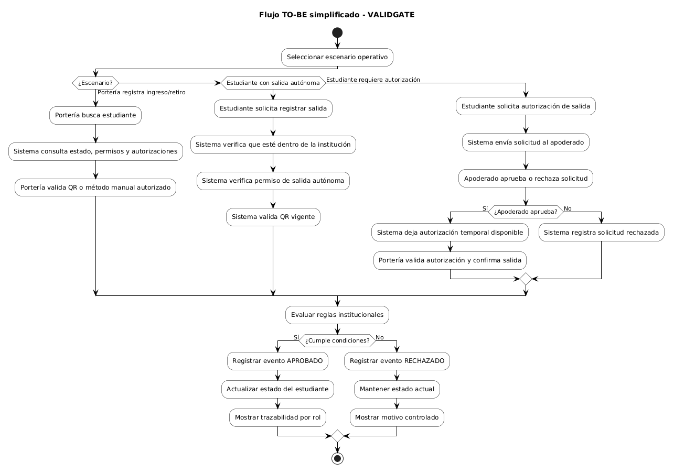
Diagramas de flujo – to be
Notes:
Este diagrama representa el flujo futuro o “to-be” del sistema propuesto para el control de ingreso, salida y retiro de estudiantes.
La idea principal de este proceso es mejorar la seguridad y reducir la dependencia de validaciones manuales, incorporando mecanismos digitales y trazabilidad en cada interacción.
El flujo comienza cuando una persona solicita un ingreso, una salida o el retiro de un estudiante. En ese momento, el sistema primero consulta la información del estudiante y las autorizaciones asociadas. Esto permite verificar previamente si la persona que está realizando la solicitud tiene permisos registrados dentro del sistema.
Posteriormente, se realiza una validación de identidad mediante distintos métodos. En este caso, la propuesta considera los siguientes mecanismos principales:
1. Código QR.
2. PIN de seguridad.
El objetivo de utilizar múltiples métodos es aumentar la flexibilidad y disminuir el riesgo de depender únicamente de una sola tecnología.
Luego de la validación, el sistema evalúa si esta fue exitosa. Si la validación es correcta:
- Se registra el evento como aprobado.
- Se almacena información relevante como fecha, hora y método utilizado.
- Se autoriza el ingreso, salida o retiro correspondiente.
Ahora bien, uno de los puntos importantes del modelo es el manejo de excepciones. Si la validación inicial falla, el proceso no termina inmediatamente. En lugar de eso, el sistema contempla una validación alternativa controlada.
Esto es relevante porque en contextos reales pueden existir problemas como:
- mala iluminación,
- fallas de cámara,
- pérdida del QR,
- errores humanos al ingresar un PIN.
Por eso, el sistema propone un segundo mecanismo supervisado, evitando rechazar automáticamente una solicitud legítima.
Después de esta validación alternativa, el sistema vuelve a evaluar el resultado:
Si la validación alternativa es exitosa, el flujo continúa normalmente y se registra el evento aprobado.
Si también falla, entonces el sistema registra el intento como fallido o rechazado.
Este registro es importante porque permite mantener trazabilidad y generar evidencia ante situaciones sospechosas o incidentes de seguridad.
Finalmente, el proceso termina ya sea:
- autorizando correctamente la acción,
- dejando constancia formal de un intento fallido.
En términos generales, este flujo busca entregar mayor seguridad, control y respaldo tanto para la institución como para los apoderados y el personal educativo, manteniendo además un equilibrio entre automatización y supervisión humana.

Slide 7
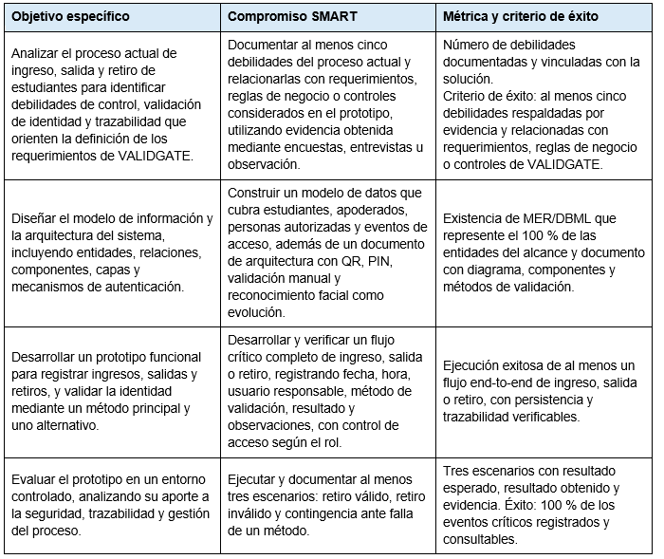
Objetivos Específicos
Notes:
Se definieron objetivos específicos como analizar el proceso actual, diseñar el modelo de datos, definir la arquitectura, desarrollar un prototipo funcional y evaluar su funcionamiento.
Estos objetivos siguen una lógica progresiva desde el análisis hasta la validación de la solución.

Slide 8
Objetivos Específicos
Objetivo | Compromiso | Métrica
Analizar el proceso actual de ingreso y salida de estudiantes | Identificar debilidades | Número de debilidades identificadas, respaldadas e informadas
Modelar la información del sistema | un modelo de datos que incluya las entidades principales y sus relaciones | Existencia de un modelo de datos validado que represente al menos el 90% de las entidades definidas en el alcance del sistema
Arquitectura del sistema y los mecanismos de autenticación | Diseñar una arquitectura de software y definición de mecanismos de autenticación | Diagrama de arquitectura; Definición de componentes; Descripción de mecanismos de autenticación
Desarrollar un prototipo funcional permita registrar ingresos, salidas e identidad de los actores. | Prototipo funcional que permita el flujo completo registro de ingreso/salida y validación de identidad mediante al menos un método. | Prototipo funcional que permita ejecutar al menos 1 flujo completo de ingreso o salida con validación de identidad exitosa.
Analizar impacto en la seguridad, trazabilidad y gestión del proceso | Realizar pruebas del sistema en un entorno controlado y analizar los resultados en función del proceso actual. | Ejecución de al menos 3 escenarios de prueba documentados, evidenciando mejoras en control, validación y registro de eventos respecto al proceso actual
Notes:
Se definieron objetivos específicos como analizar el proceso actual, diseñar el modelo de datos, definir la arquitectura, desarrollar un prototipo funcional y evaluar su funcionamiento.
Estos objetivos siguen una lógica progresiva desde el análisis hasta la validación de la solución.

Slide 9
Plan de gestión de alcance
Definición del alcance
Análisis y diseño
Desarrollo MVP
Validación
Cierre
Notes:
En cuanto a la gestión de alcance, el proyecto se divide en cinco etapas principales: análisis, diseño, desarrollo, pruebas y cierre.
Cada una de estas etapas incluye tareas especificas que permiten avanzar de manera estructurada desde la identificación del problema hasta la validación de la solución.
Sin embargo, para poder ejecutar este plan de manera efectiva, es necesario descomponer cada una de estas fases en tareas más específicas.
Para ello se utiliza la estructura de desglose del trabajo, o EDT.

Slide 10
Estructura de desglose del trabajo (EDT)
Sistema de Control
Análisis
Diseño
Desarrollo (MVP)
Pruebas
Cierre
Encuestas
Identificación de debilidades
Requerimientos Funcionales
Modelo de datos
Arquitectura del sistema
Flujo AS-IS &
TO-BE
Registro de eventos
Validación de identidad
Gestión de estudiantes
Gestión de apoderados
Interfaz de usuarios
Identificación de escenarios
Validación de flujos
Revisión de evidencias
Documentación
Presentación
Demo de Producto
Levantamiento de información
Diseño de escenarios
Control de cambios
Notes:
A diferencia del plan de alcance, que muestra las fases generales del proyecto, la EDT detalla el trabajo específico que debe realizarse en cada etapa.
En este caso, el proyecto se divide en cinco etapas.
Cada una de estas etapas incluye tareas concretas que permiten avanzar de manera estructurada desde la identificación del problema hasta la validación de la solución.
Por ejemplo, en la fase de análisis se consideran actividades como encuestas y levantamiento de información, mientras que en el desarrollo se implementan funcionalidades como el registro de eventos y la validación de identidad.
De esta forma, la EDT traduce el alcance del proyecto en trabajo concreto, permitiendo un mayor control y seguimiento del avance.
Esto asegura que el proyecto incluya todo el trabajo necesario, sin agregar tareas innecesarias.

Slide 11
Plan de gestión de riesgos
# | Riesgo | Probabilidad | Probabilidad de impactar | Ponderación | Mitigación | Tipo
1 | Fallas en validación de identidad El personal puede validar incorrectamente a una persona por confianza, urgencia o error | 0.7 | 0.8 | Alta | Obligar validación en sistema (no solo visual) Flujo guiado (no dejar saltarse pasos) Registro obligatorio de cada retiro | Gestión
2 | Apoderado comparte QR o PIN Un apoderado podría enviar su QR/PIN a otra persona (ej: familiar, Uber, etc.), perdiendo control del retiro. | 0.6 | 0.8 | Alta | QR con expiración Validación secundaria Registro del retiro (trazabilidad) | Producto
3 | Datos desactualizados El colegio no tiene actualizada la información de quién puede retirar al estudiante. | 0.7 | 0.7 | Alta | Gestión de autorizaciones en sistema Actualización periódica Registro de cambios | Gestión
4 | Alta carga en salida En horario de salida hay muchos apoderados, lo que genera presión y errores. | 0.8 | 0.6 | Alta | Flujo rápido en sistema Validación simplificada Priorización de acciones críticas | Operacional
5 | Falla en alguna de las autenticaciones Alguna de las autenticaciones no funciona bien | 0.7 | 0.5 | Media | Métodos alternativos Validación manual controlada | Técnico
Notes:
En esta diapositiva se presentan los principales riesgos identificados para el proyecto.
Estos riesgos fueron definidos considerando situaciones reales del proceso de ingreso, salida y retiro de estudiantes, especialmente en horarios de alta demanda, donde intervienen factores humanos, operativos y tecnológicos.
Los primeros riesgos se relacionan con la seguridad del proceso. Por ejemplo, una validación incorrecta de identidad o el uso indebido de un QR o PIN pueden generar autorizaciones equivocadas. Por eso, la mitigación propuesta considera validación obligatoria en el sistema, mecanismos con expiración, validación secundaria y registro de cada evento.
También se identifican riesgos asociados a la gestión de información, como datos desactualizados sobre quien puede retirar a un estudiante. Para esto, el sistema propone centralizar las autorizaciones y mantener registro de los cambios realizados.
Otro riesgo importante es la alta carga operativa en horarios de salida. En esos momentos, el personal puede actuar bajo presión, aumentando la posibilidad de errores. Por eso, el sistema debe tener un flujo rápido, guiado y enfocado en acciones criticas.
Finalmente, se considera la posible falla de algún método de autenticación. Como el sistema contempla validación multimodo, si un mecanismo falla, se puede aplicar una validación alternativa controlada.
En resumen, estos riesgos muestran que la solución no solo debe ser tecnológicamente correcta, sino también usable, trazable y adaptable al contexto real de una institución educativa.

Slide 12
Plan de gestión de riesgos
# | Riesgo | Probabilidad | Probabilidad de impactar | Ponderación | Mitigación | Tipo
6 | Sistema lento o poco usable El sistema es lento o difícil de usar, por ende, el personal lo evita. | 0.5 | 0.6 | Media | UI simple (pocos pasos) Optimización básica Pruebas con usuarios | Técnico
7 | No registrar eventos El sistema permite validar, pero no deja registro (pierde trazabilidad). | 0.4 | 0.8 | Alta | Registro automático obligatorio Validación de guardado Logs auditables | Técnico
8 | Desconfianza de usuarios Apoderados o personal desconfían del sistema | 0.5 | 0.5 | Media | Explicar funcionamiento Permitir métodos alternativos Transparencia en uso de datos | Gestión
9 | Uso en entorno no real Las pruebas no reflejan completamente la realidad del colegio. | 0.8 | 0.4 | Media | Simular escenarios reales Documentar limitaciones Proponer mejoras futuras | Producto
10 | Error en visualización de interfaz El sistema podría presentar pequeños errores visuales en la interfaz, como textos mal alineados, etiquetas poco claras o problemas menores de visualización en distintos dispositivos | 0.6 | 0.2 | Baja | Ajustes de UI/UX iterativos Pruebas básicas de usabilidad Correcciones institución | Producto
Notes:
Esta segunda tabla agrupa riesgos relacionados con uso, adopción y trazabilidad.
El punto más crítico es que el sistema valide acciones pero no registre eventos, ya que eso afectaría directamente el objetivo de trazabilidad.
También se consideran riesgos como baja usabilidad, desconfianza de usuarios y limitaciones propias de probar el MVP en un entorno controlado.
Por eso, las mitigaciones se enfocan en una interfaz simple, registro obligatorio, pruebas con usuarios y documentación clara de las limitaciones del prototipo.

Slide 13
Plan de gestión de riesgos - Mapa de calor
 |  | Impacto
 |  | Bajo | Moderado | Alto
Probabilidad | Baja
 | Media |  | R06, R08 | R02 R07
 | Alta | R10 | R04, R05, R09 | R01 R03
Notes:
Este mapa de calor nos permite visualizar los riesgos según su probabilidad e impacto.
Podemos observar que los riesgos más críticos se concentran en la zona superior derecha, los cuales están directamente relacionados con la seguridad del proceso, como la validación incorrecta de identidad o el uso indebido de credenciales.
Un punto importante es que la mayoría de los riesgos críticos no son tecnológicos, sino que están relacionados con el factor humano y la gestión del proceso.
En cambio, los riesgos de menor impacto están asociados a aspectos de experiencia de usuario, los cuales no afectan el funcionamiento principal del sistema.

Slide 14
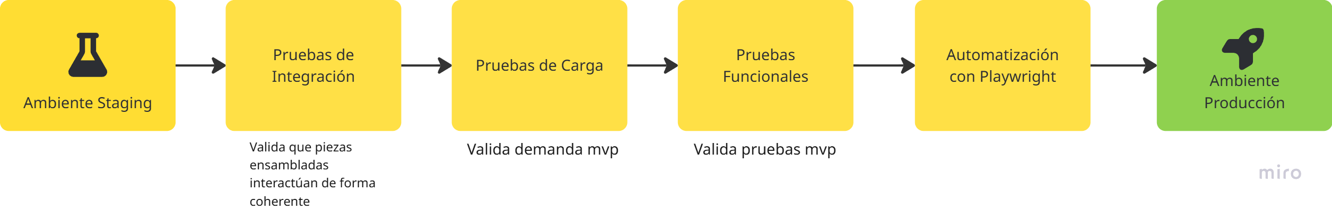


Plan de gestión de calidad
Notes:
En esta diapositiva se presenta el plan de gestión de calidad.
El objetivo es validar que el MVP funcione correctamente antes de considerarlo listo para demo o despliegue. Para eso se trabaja primero en un ambiente staging, donde se prueban los flujos sin afectar datos reales.
Luego se ejecutan pruebas de integración, para asegurar que la interfaz, la lógica del sistema y las bases de datos funcionen correctamente entre si.
También se consideran pruebas funcionales, orientadas a validar los flujos principales: login por rol, registro de ingreso o salida, trazabilidad y contingencias.
La automatización con Playwright permite simular acciones reales del usuario y generar evidencia mediante capturas o reportes.
Finalmente, solo después de validar estos puntos, el MVP se podría pasar a un ambiente productivo.
La idea central es que la calidad se controla con pruebas, evidencia y mejora continua.

Slide 15
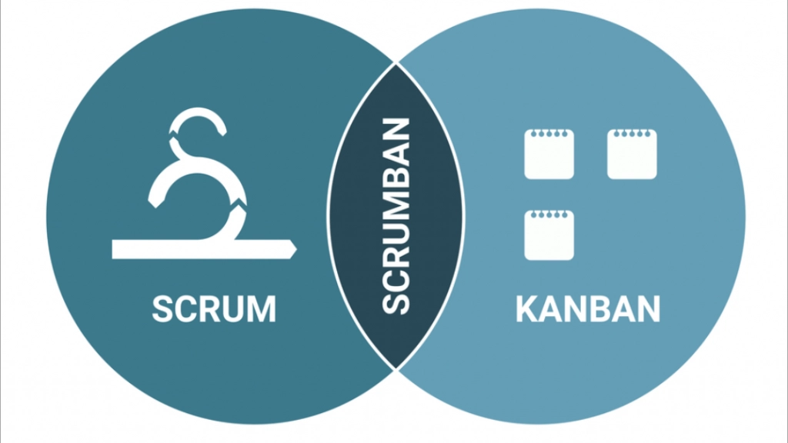
Metodología – Enfoque metodológico
- Enfoque ágil basado en Scrumban
- Desarrollo iterativo orientado a MVP
- Priorización continua de tareas
- Flujo de trabajo visual
Notes:
¿Cómo gestiono y ejecuto el trabajo en el día a día?
“Qué metodología uso y por qué”
El proyecto se desarrolla utilizando un enfoque ágil basado en Scrumban, que combina elementos de Scrum y Kanban.
Por una parte, se mantiene la planificación estructurada de Scrum, basada en la definición de tareas y objetivos del proyecto.
Por otra, se incorpora un flujo continuo de trabajo propio de Kanban, lo que permite gestionar las tareas de manera flexible.
Este enfoque es adecuado para el proyecto, ya que permite priorizar las funcionalidades y adaptarse a los resultados obtenidos durante las pruebas.
De esta forma, se logra una ejecución progresiva y controlada del sistema.

Slide 16
Estrategia Metodológica
Fase inicial
Backlog
Preparación
Refinamiento
Identificación de requerimientos
Priorización
Implementación del MVP y funcionalidades clave
Validación
Testing
Pruebas en entorno controlado
Verificación de resultados
Levantamiento de información
Desarrollo
Construcción
Análisis de tareas de sistema
Desarrollo
Implementación de MVP y funcionalidades clave
Entrega
Notes:
Esta diapositiva resume cómo se organiza el trabajo del proyecto.
Primero se define el backlog con los requerimientos levantados. Luego, las tareas se refinan y priorizan según su importancia para el MVP.
Después se construyen e implementan las funcionalidades principales, como el registro de eventos, la validación de identidad y la gestión de usuarios.
Finalmente, se validan los resultados mediante pruebas en un entorno controlado.
La idea principal es avanzar de manera progresiva, controlada y enfocada en entregar un MVP funcional.

Slide 17
Requerimientos funcionales
ID | Nombre | Clasificación | Descripción | Prioridad
RF01 | Registro de estudiantes | Sistema | Permite registrar estudiantes en el sistema con sus datos básicos y relación con apoderados. | Alta
RF02 | Registro de apoderados | Sistema | Permite registrar apoderados asociados a estudiantes, incluyendo datos de contacto. | Alta
RF03 | Gestión de personas autorizadas | Sistema | Permite registrar, modificar y eliminar personas autorizadas para retiro de estudiantes. | Alta
RF04 | Asociación estudiante-autorizados | Sistema | Permite vincular estudiantes con personas autorizadas para su retiro. | Alta
RF05 | Registro de eventos de ingreso y salida | Sistema | Permite registrar eventos con fecha, hora, tipo y resultado. | Alta
RF06 | Validación de identidad multimétodo | Sistema | Permite validar identidad mediante QR, PIN o manual. | Alta
RF07 | Validación alternativa controlada | Sistema | Permite aplicar validación alternativa si falla el método principal. | Alta
RF08 | Registro de intentos fallidos | Sistema | Permite registrar intentos fallidos para trazabilidad. | Alta
RF09 | Autorización de retiro | Sistema | Permite autorizar retiro solo si validación es exitosa. | Alta
RF10 | Consulta de historial de eventos | Usuario | Permite consultar historial de ingresos, salidas y retiros. | Media
RF11 | Gestión de escenarios excepcionales | Sistema | Permite gestionar retiros anticipados o emergencias. | Media
RF12 | Notificación de eventos relevantes | Sistema | Permite notificar eventos importantes a actores. | Media
RF13 | Control de acceso por rol | Sistema | Permite restringir funcionalidades según rol. | Media
RF14 | Registro obligatorio de validación | Sistema | Obliga a registrar el método de validación en cada evento. | Alta
Notes:
En esta diapositiva se presentan los requerimientos funcionales principales del sistema.
Estos requerimientos definen que debe hacer VALIDGATE para resolver el problema identificado.
Entre los mas importantes están el registro de estudiantes, apoderados y personas autorizadas, la asociación entre estudiantes y autorizados, y el registro de eventos de ingreso, salida o retiro.
También se consideran funciones criticas como la validación de identidad multimétodo, el registro de intentos fallidos y el control de acceso según rol.
En resumen, estos requerimientos traducen el problema en funcionalidades concretas que permiten controlar, validar y dejar trazabilidad del proceso.

Slide 18
Requerimientos no funcionales
ID | Nombre | Descripción | Prioridad
RNF01 | Seguridad de la información | El sistema debe proteger los datos personales mediante mecanismos de seguridad y control de acceso | Alta
RNF02 | Disponibilidad | El sistema debe estar disponible durante horarios críticos de operación escolar | Alta
RNF03 | Rendimiento | El sistema debe responder en menos de X segundos en validaciones de identidad | Alta
RNF04 | Usabilidad | La interfaz debe ser simple e intuitiva para el usuario final | Alta
RNF05 | Trazabilidad | Todos los eventos deben quedar registrados para auditoría | Alta
Notes:
En esta diapositiva se muestran los requerimientos no funcionales del sistema.
Estos no describen acciones especificas, sino las condiciones de calidad que debe cumplir la solución.
Los puntos mas importantes son seguridad, disponibilidad, rendimiento, usabilidad y trazabilidad.
Esto es clave porque VALIDGATE trabaja con información sensible de estudiantes y apoderados, por lo que no basta con que el sistema funcione: también debe ser seguro, rápido, simple de usar y capaz de dejar evidencia de cada evento.
En síntesis, los requerimientos no funcionales aseguran que la solución sea confiable y adecuada para un entorno educativo real.

Slide 19






Tecnologías a usar
Notes:
Esta diapositiva resume las tecnologías utilizadas para el proyecto.
Next.js, React y Tailwind permiten construir la interfaz web. Server Actions manejan la lógica del sistema. PostgreSQL y Supabase permiten gestionar datos, autenticación y seguridad. Vercel se usa para el despliegue y GitHub para el control de versiones.
Además, Playwright se considera dentro del plan de calidad para automatizar pruebas de los flujos principales, como login por rol, registro de eventos y validación de navegación.
En conjunto, estas tecnologías permiten desarrollar un MVP moderno, rápido de desplegar y preparado para evolucionar.

Slide 20
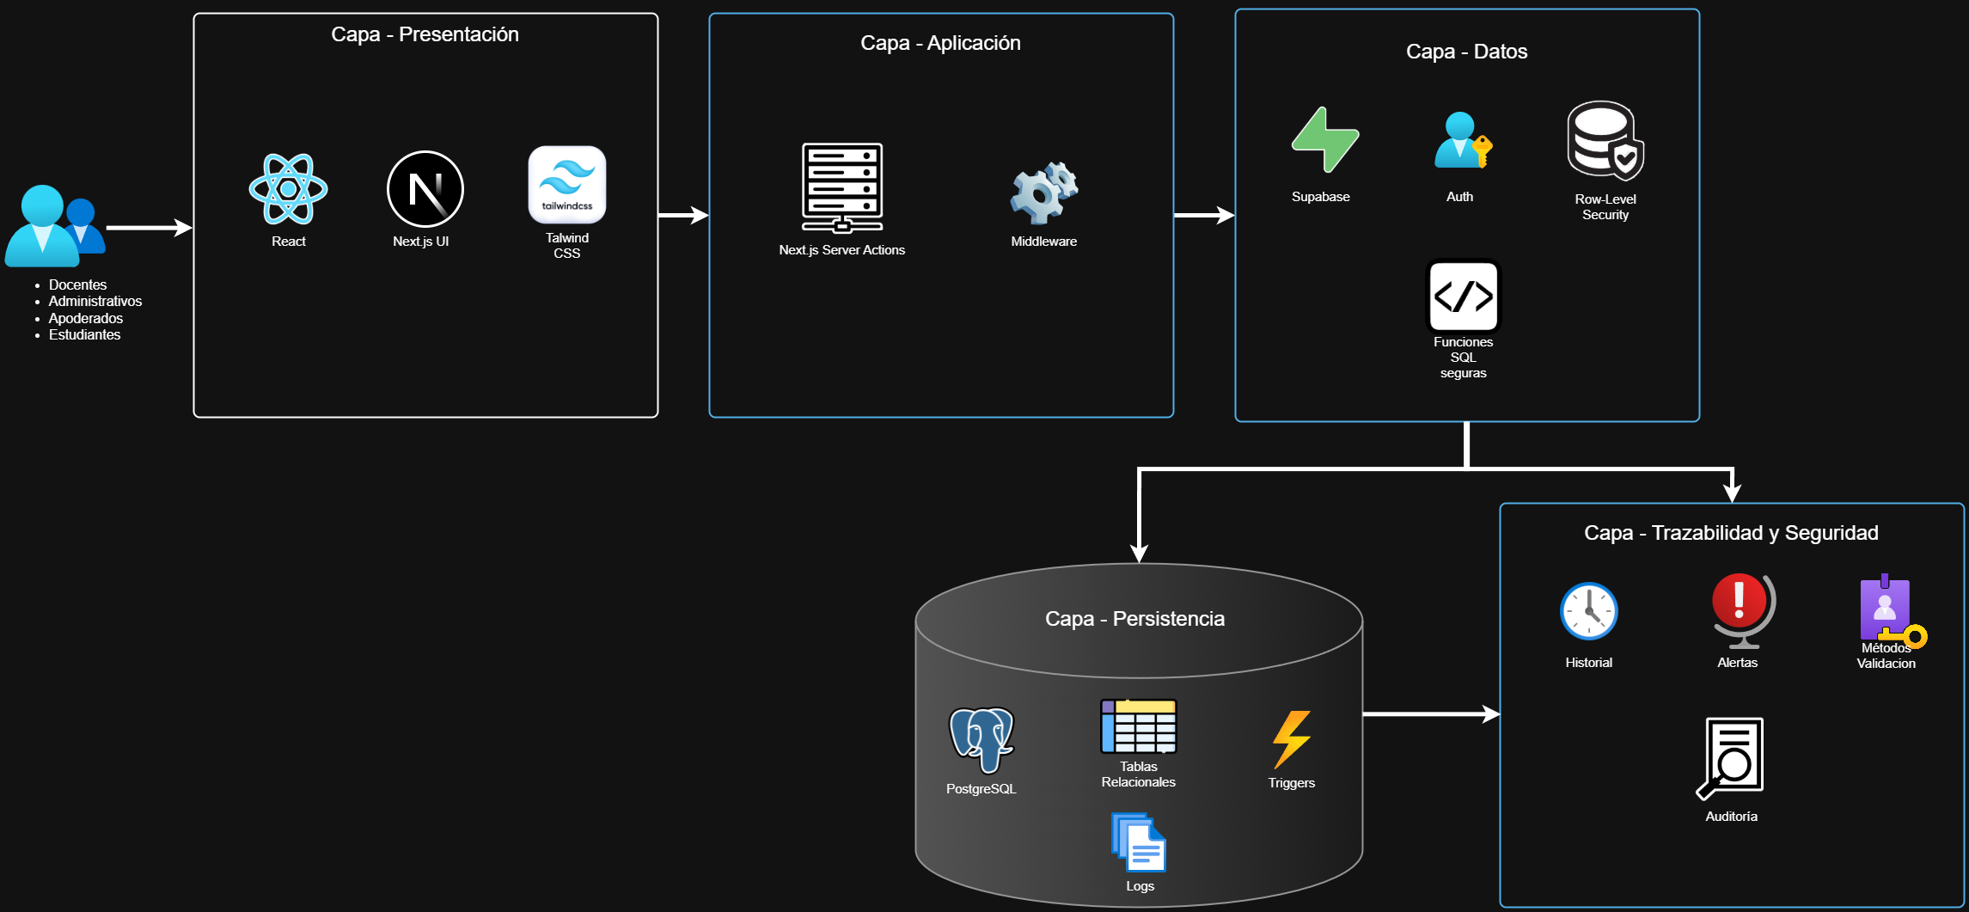
Arquitectura
Notes:
En esta diapositiva se presenta la arquitectura general de VALIDGATE, organizada por capas.
Primero está la capa de presentación, donde los usuarios interactúan con la aplicación mediante una interfaz web construida con React, Next.js y Tailwind.
Luego está la capa de aplicación, donde se gestiona la lógica del sistema, como acciones del servidor, validaciones, middleware y control de sesión.
Después se encuentra la capa de datos, apoyada en Supabase, que permite manejar autenticación, acceso seguro y reglas como Row Level Security.
La información se almacena en PostgreSQL, donde se mantienen las tablas relacionales, registros, logs y eventos del sistema.
Finalmente, se incorpora una capa transversal de trazabilidad y seguridad, que permite mantener historial, auditoría, alertas y registro del método de validación utilizado.
En resumen, esta arquitectura permite separar responsabilidades, mantener seguridad por rol y asegurar que cada evento quede registrado de forma trazable.

Slide 21

UI - Mockups
Notes:
Luego de revisar la arquitectura tecnológica, es importante mostrar cómo esta estructura se traduce en una experiencia de usuario concreta.
Las siguientes pantallas representan mockups del MVP desarrolladas dentro de figma.
Su objetivo es mostrar cómo se espera que se vea la interfaz y evidenciar cómo la solución organiza la información según el rol del usuario y cómo facilita los principales flujos del sistema.
En VALIDGATE, la interfaz no es igual para todos los usuarios. Cada rol visualiza acciones distintas, de acuerdo con sus responsabilidades dentro del proceso de ingreso, salida y retiro de estudiantes.

Slide 22
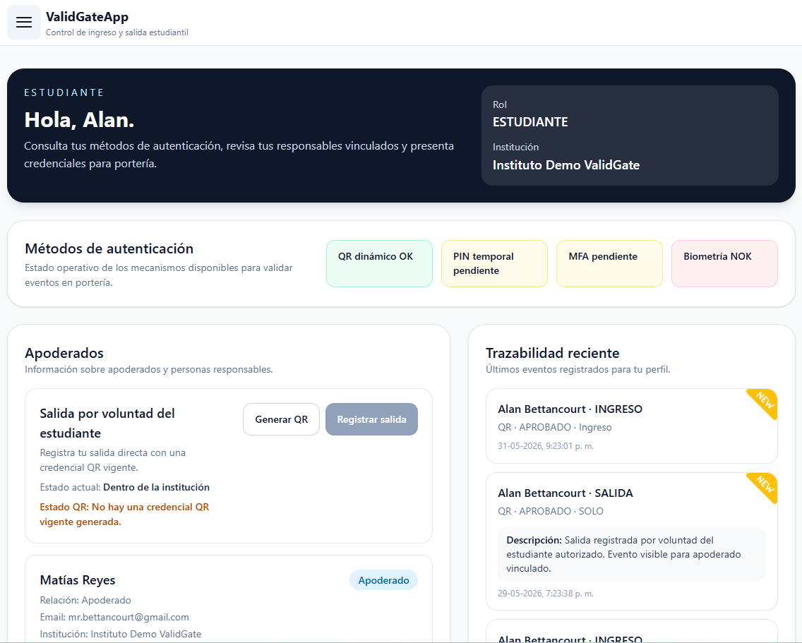
UI - Estudiante
Notes:
Esta pantalla corresponde a la vista del estudiante.
En este caso, la interfaz debe ser más limitada, ya que el estudiante no debe tener control administrativo ni capacidad para autorizar su propio retiro. A menos claro, que el apoderado le haya otorgado permiso.
La función principal de esta vista es informativa. El estudiante podría consultar su estado actual, su horario de salida, sus eventos recientes o la información básica de la persona autorizada para retirarlo.
También se contempla que, en casos autorizados por la institución y el apoderado, el estudiante pueda solicitar una salida autónoma. Sin embargo, esta solicitud no implica aprobación automática. La autorización final debe depender de las reglas institucionales, del sistema y del personal correspondiente.
Esta separación es importante porque permite mantener seguridad y control. El estudiante puede participar del flujo, pero no puede saltarse la validación institucional.

Slide 23
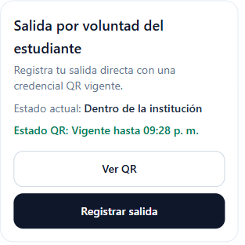
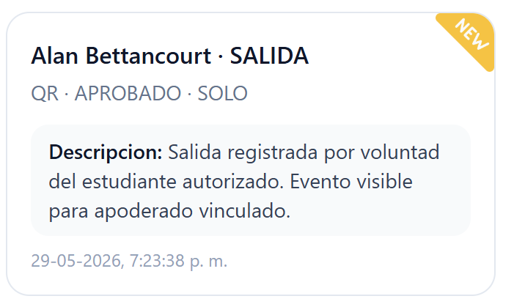
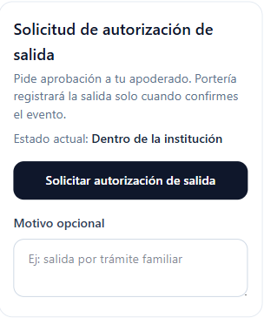
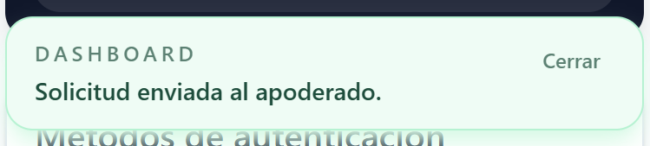
UI - Estudiante
Notes:
En esta vista se muestra la experiencia del estudiante.
El sistema considera dos casos: estudiantes que tienen permiso para salir solos y estudiantes que necesitan autorización del apoderado.
Si el estudiante tiene salida autónoma autorizada, puede registrar su salida usando un método de autenticación vigente. Esa salida queda registrada con fecha, hora, método de validación y resultado, y además queda visible para el apoderado.
Si el estudiante no tiene permiso para salir solo, no puede registrar la salida directamente. En ese caso, solo puede enviar una solicitud al apoderado, indicando opcionalmente un motivo.
La idea principal es que el estudiante puede iniciar el proceso, pero no autorizar su propia salida. Esto mantiene el control del flujo y evita salidas no autorizadas.

Slide 24
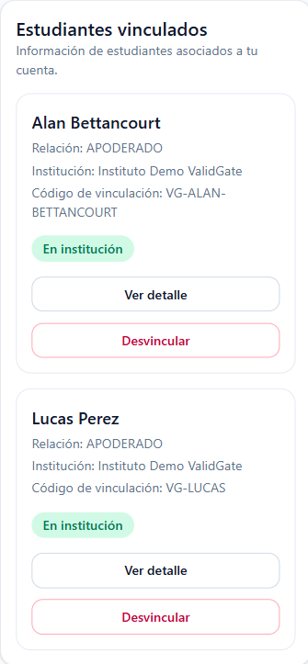
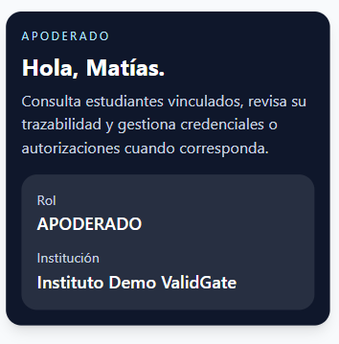
UI - Apoderado
Notes:
En esta pantalla se presenta la vista orientada al apoderado o responsable de autorizar o retirar al alumno
El objetivo principal de esta interfaz es entregar visibilidad sobre los estudiantes vinculados y permitir una gestión simple de la información asociada a ellos.
Desde esta vista, el apoderado puede consultar información relevante como el estado del estudiante, los eventos recientes de ingreso o salida, y eventualmente gestionar acciones como solicitar un retiro, revisar horarios o administrar personas autorizadas.
Este módulo es importante porque permite reducir la incertidumbre del apoderado respecto a lo que ocurre en el establecimiento. En lugar de depender exclusivamente de llamados, mensajes o comunicación informal, el sistema entrega una trazabilidad básica y centralizada.
Además, esta vista se alinea con uno de los objetivos del proyecto: mejorar la confianza y la transparencia del proceso, permitiendo que el apoderado tenga acceso solo a la información correspondiente a sus estudiantes vinculados.

Slide 25
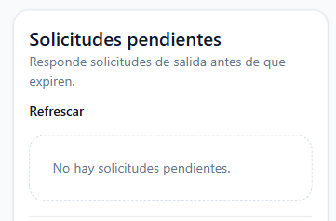

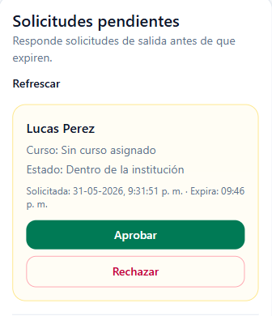
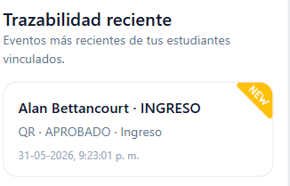
UI - Apoderado
Notes:
En esta vista se muestra el módulo del apoderado para revisar solicitudes pendientes.
Cuando no existen solicitudes, el sistema informa que no hay acciones pendientes.
Cuando un estudiante solicita una salida, el apoderado puede ver la información principal: nombre del estudiante, estado actual, hora de solicitud y hora de expiración.
Desde esta pantalla, el apoderado puede aprobar o rechazar la solicitud.
Esto permite que la autorización quede registrada en el sistema antes de que portería confirme la salida.

Slide 26
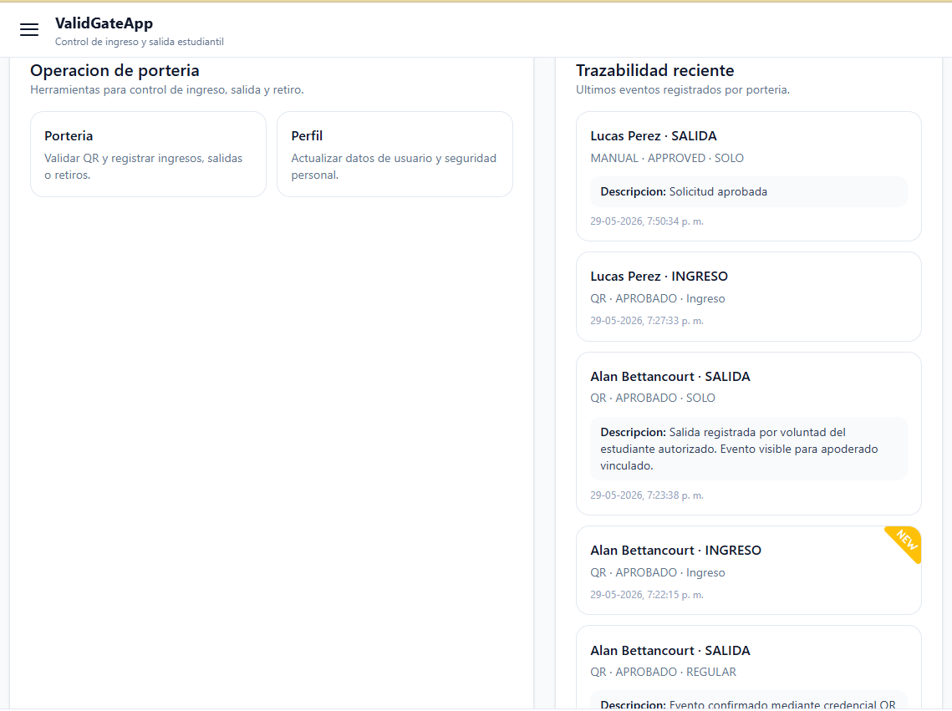
UI - Administrativo
Notes:
Finalmente, en esta diapositiva se presenta una vista orientada al rol administrativo.
A diferencia del apoderado o del estudiante, este rol requiere una visión más amplia del sistema, ya que está asociado a la configuración y gestión interna de la institución.
Desde este tipo de interfaz, el administrador puede gestionar información base del sistema, como estudiantes, cursos, apoderados, personas autorizadas y relaciones entre estos actores.
Este módulo es fundamental porque permite mantener actualizada la información que luego será utilizada por portería para validar ingresos, salidas o retiros.
Uno de los problemas identificados en el análisis fue justamente la existencia de información desactualizada o dispersa. Por eso, esta vista administrativa busca centralizar la gestión de datos y reducir errores operativos derivados de registros informales.

Slide 27
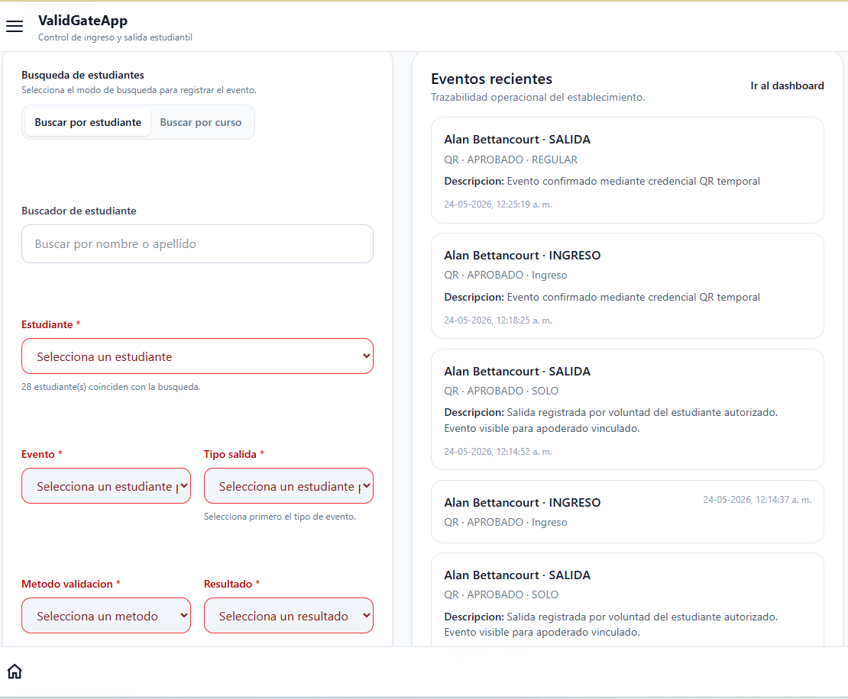
UI - Administrativo
Notes:
Esta segunda vista administrativa complementa la anterior, mostrando una perspectiva más operativa del sistema.
Aquí el foco está en la consulta, seguimiento y control de eventos registrados. Esto incluye ingresos, salidas, retiros, intentos fallidos, observaciones y posibles anulaciones controladas.
Este tipo de vista es relevante porque permite pasar de un registro manual poco trazable a una gestión basada en evidencia.
Además, permite que la institución pueda revisar eventos históricos, analizar situaciones excepcionales y contar con respaldo ante consultas de apoderados o incidentes.
Desde el punto de vista del proyecto, esta pantalla se relaciona directamente con los requerimientos de trazabilidad, auditoría y control por rol, ya que no todos los usuarios deben tener acceso a la misma información ni a las mismas acciones.
En resumen, estos mocks muestran cómo VALIDGATE diferencia los permisos según el tipo de usuario y la condición del estudiante.
El estudiante puede solicitar o registrar una salida solo si tiene permiso.
El apoderado puede aprobar o rechazar solicitudes.
Y el sistema mantiene la trazabilidad de cada acción realizada.

Slide 28
Conclusión
En conclusión, VALIDGATE propone una solución tecnológica para fortalecer el control de ingreso, salida y retiro de estudiantes.
El sistema busca reducir la dependencia de procesos manuales, mejorar la validación de identidad y asegurar trazabilidad en cada evento.
La siguiente etapa será continuar con el desarrollo y validación del prototipo en escenarios controlados para finalmente probar en una institución pequeña interesada.
Notes:
Esta segunda vista administrativa complementa la anterior, mostrando una perspectiva más operativa del sistema.
Aquí el foco está en la consulta, seguimiento y control de eventos registrados. Esto incluye ingresos, salidas, retiros, intentos fallidos, observaciones y posibles anulaciones controladas.
Este tipo de vista es relevante porque permite pasar de un registro manual poco trazable a una gestión basada en evidencia.
Además, permite que la institución pueda revisar eventos históricos, analizar situaciones excepcionales y contar con respaldo ante consultas de apoderados o incidentes.
Desde el punto de vista del proyecto, esta pantalla se relaciona directamente con los requerimientos de trazabilidad, auditoría y control por rol, ya que no todos los usuarios deben tener acceso a la misma información ni a las mismas acciones.
En resumen, estos mocks muestran cómo VALIDGATE diferencia los permisos según el tipo de usuario y la condición del estudiante.
El estudiante puede solicitar o registrar una salida solo si tiene permiso.
El apoderado puede aprobar o rechazar solicitudes.
Y el sistema mantiene la trazabilidad de cada acción realizada.

Slide 29
¡MUCHAS GRACIAS POR SU TIEMPO!

